Slide 1
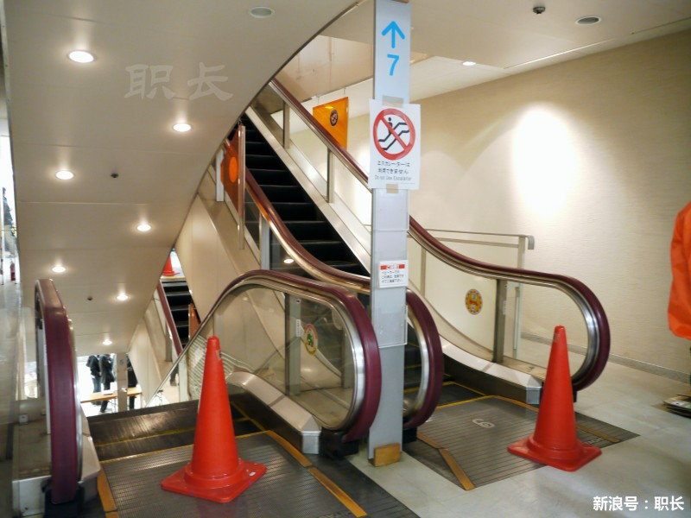
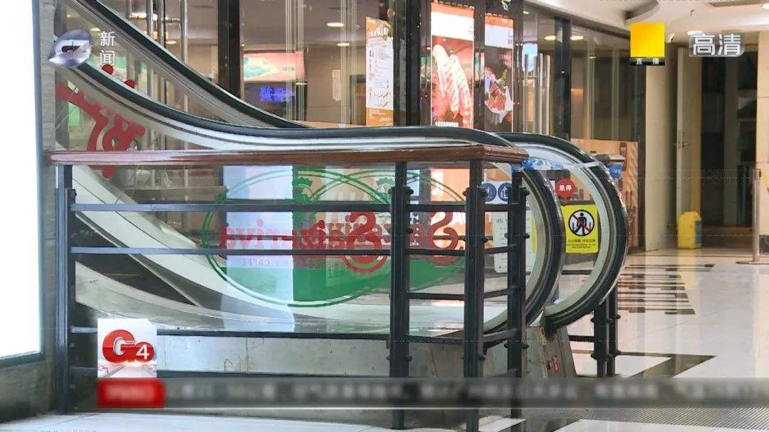
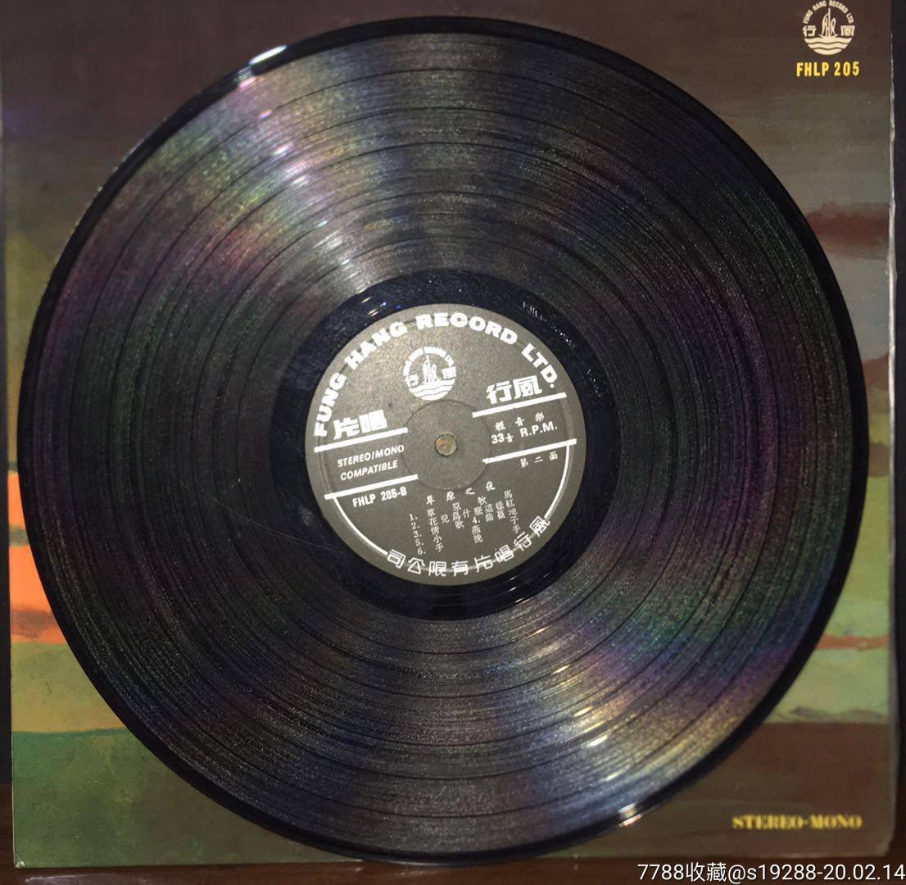
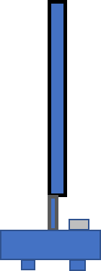
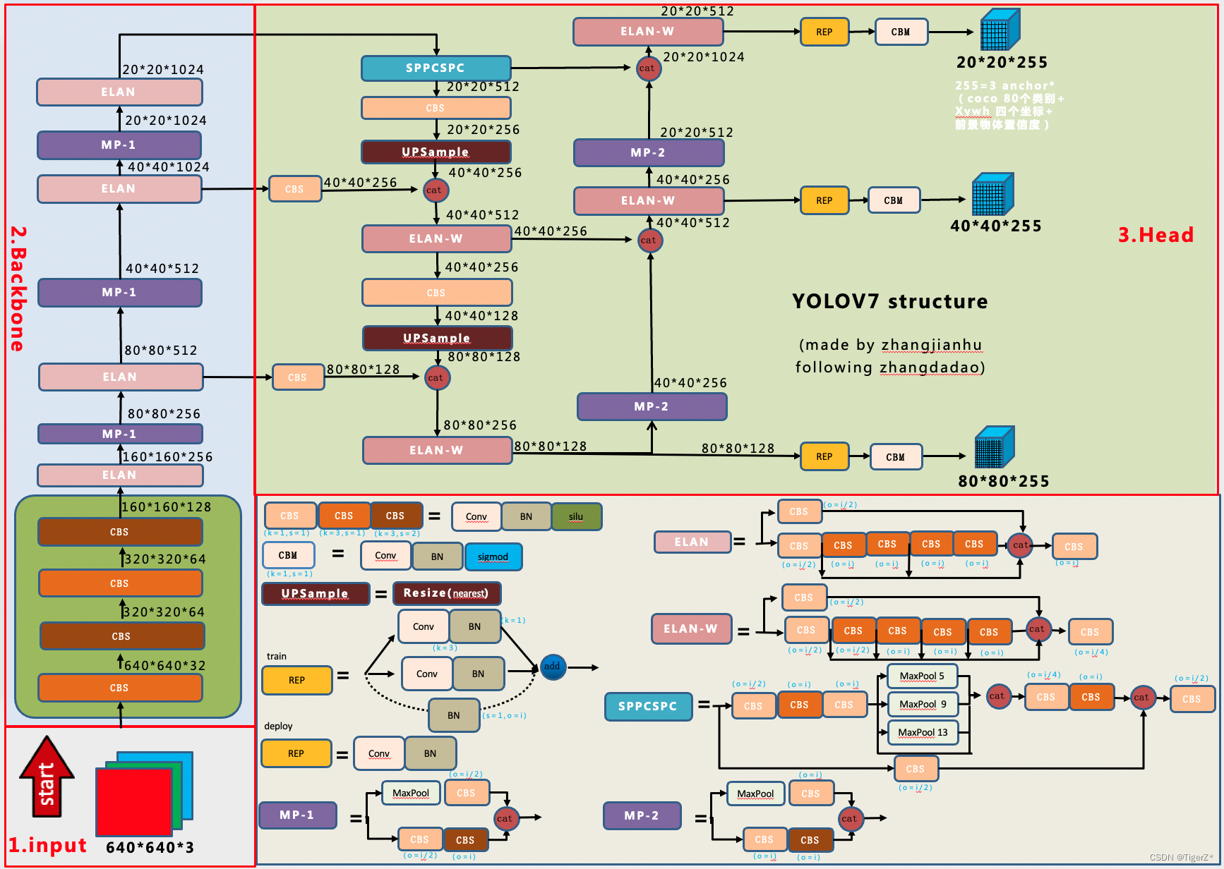
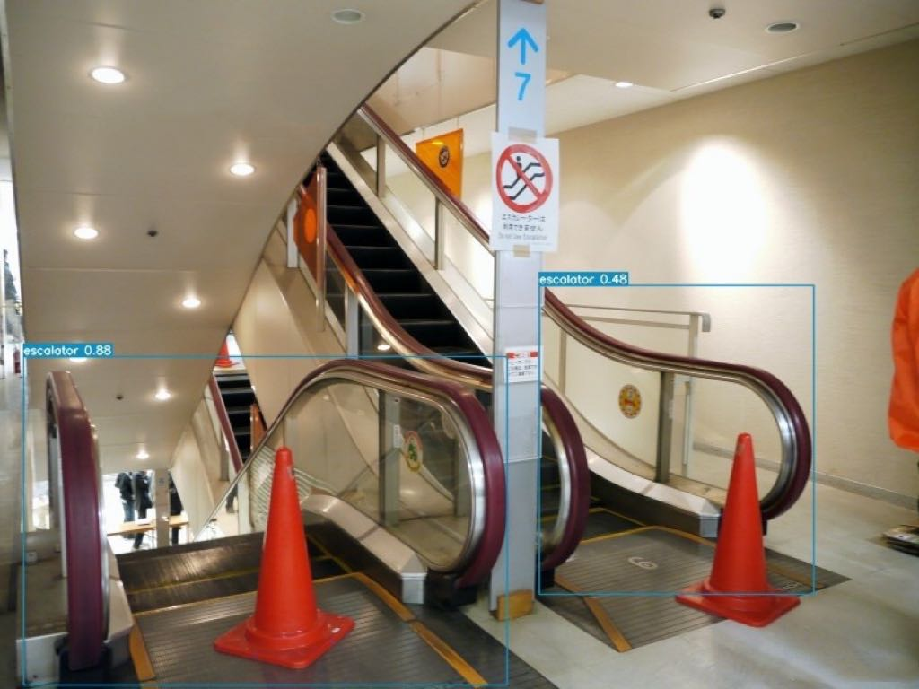
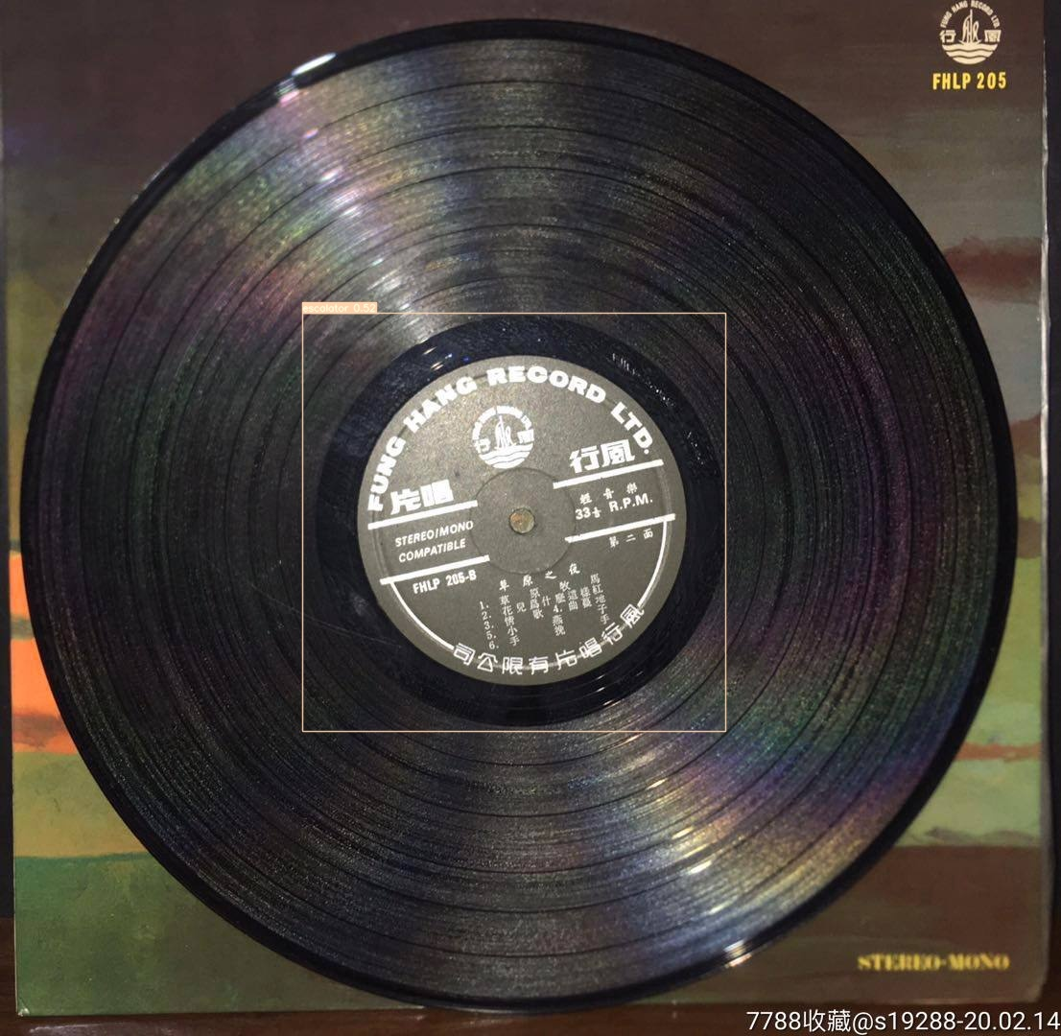
RGB扶梯识别方案
采用深度学习方法，采集商场数据集训练深度神经网络，以识别RGB图像中的扶梯对象。
识别原理
探测范围
输入：
单目RGB图像
探测角度：
120°
YOLOv7目标检测网络
探测距离：待确认~2.478m
现阶段性能
召回率83.0%
查准率87.3%
存在风险
扶梯Bounding Box
存在漏检、误检风险
输出
根据Bbox下界
估算的扶梯深度
（可看见完整扶梯时）
单目检测无法分析扶梯姿态，距离偏差大
室内关灯环境无法使用
正确
漏检
错检

